Slide 1
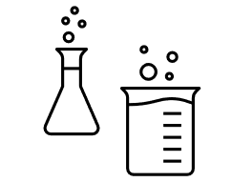
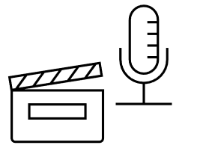
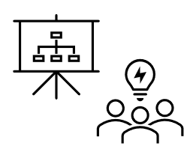
Kursbuch zum Brausetablettenversuch
Eine Lerneinheit zum Thema Erklärvideos im Chemieunterricht
Auf geht‘s - Gemeinsam wird in die Rolle der Filmkritiker/-innen, Chemiker/-innen, Filmemacher/-innen und „Erklärbären“ geschlüpft!
Das ist das Kursbuch von:

Slide 2
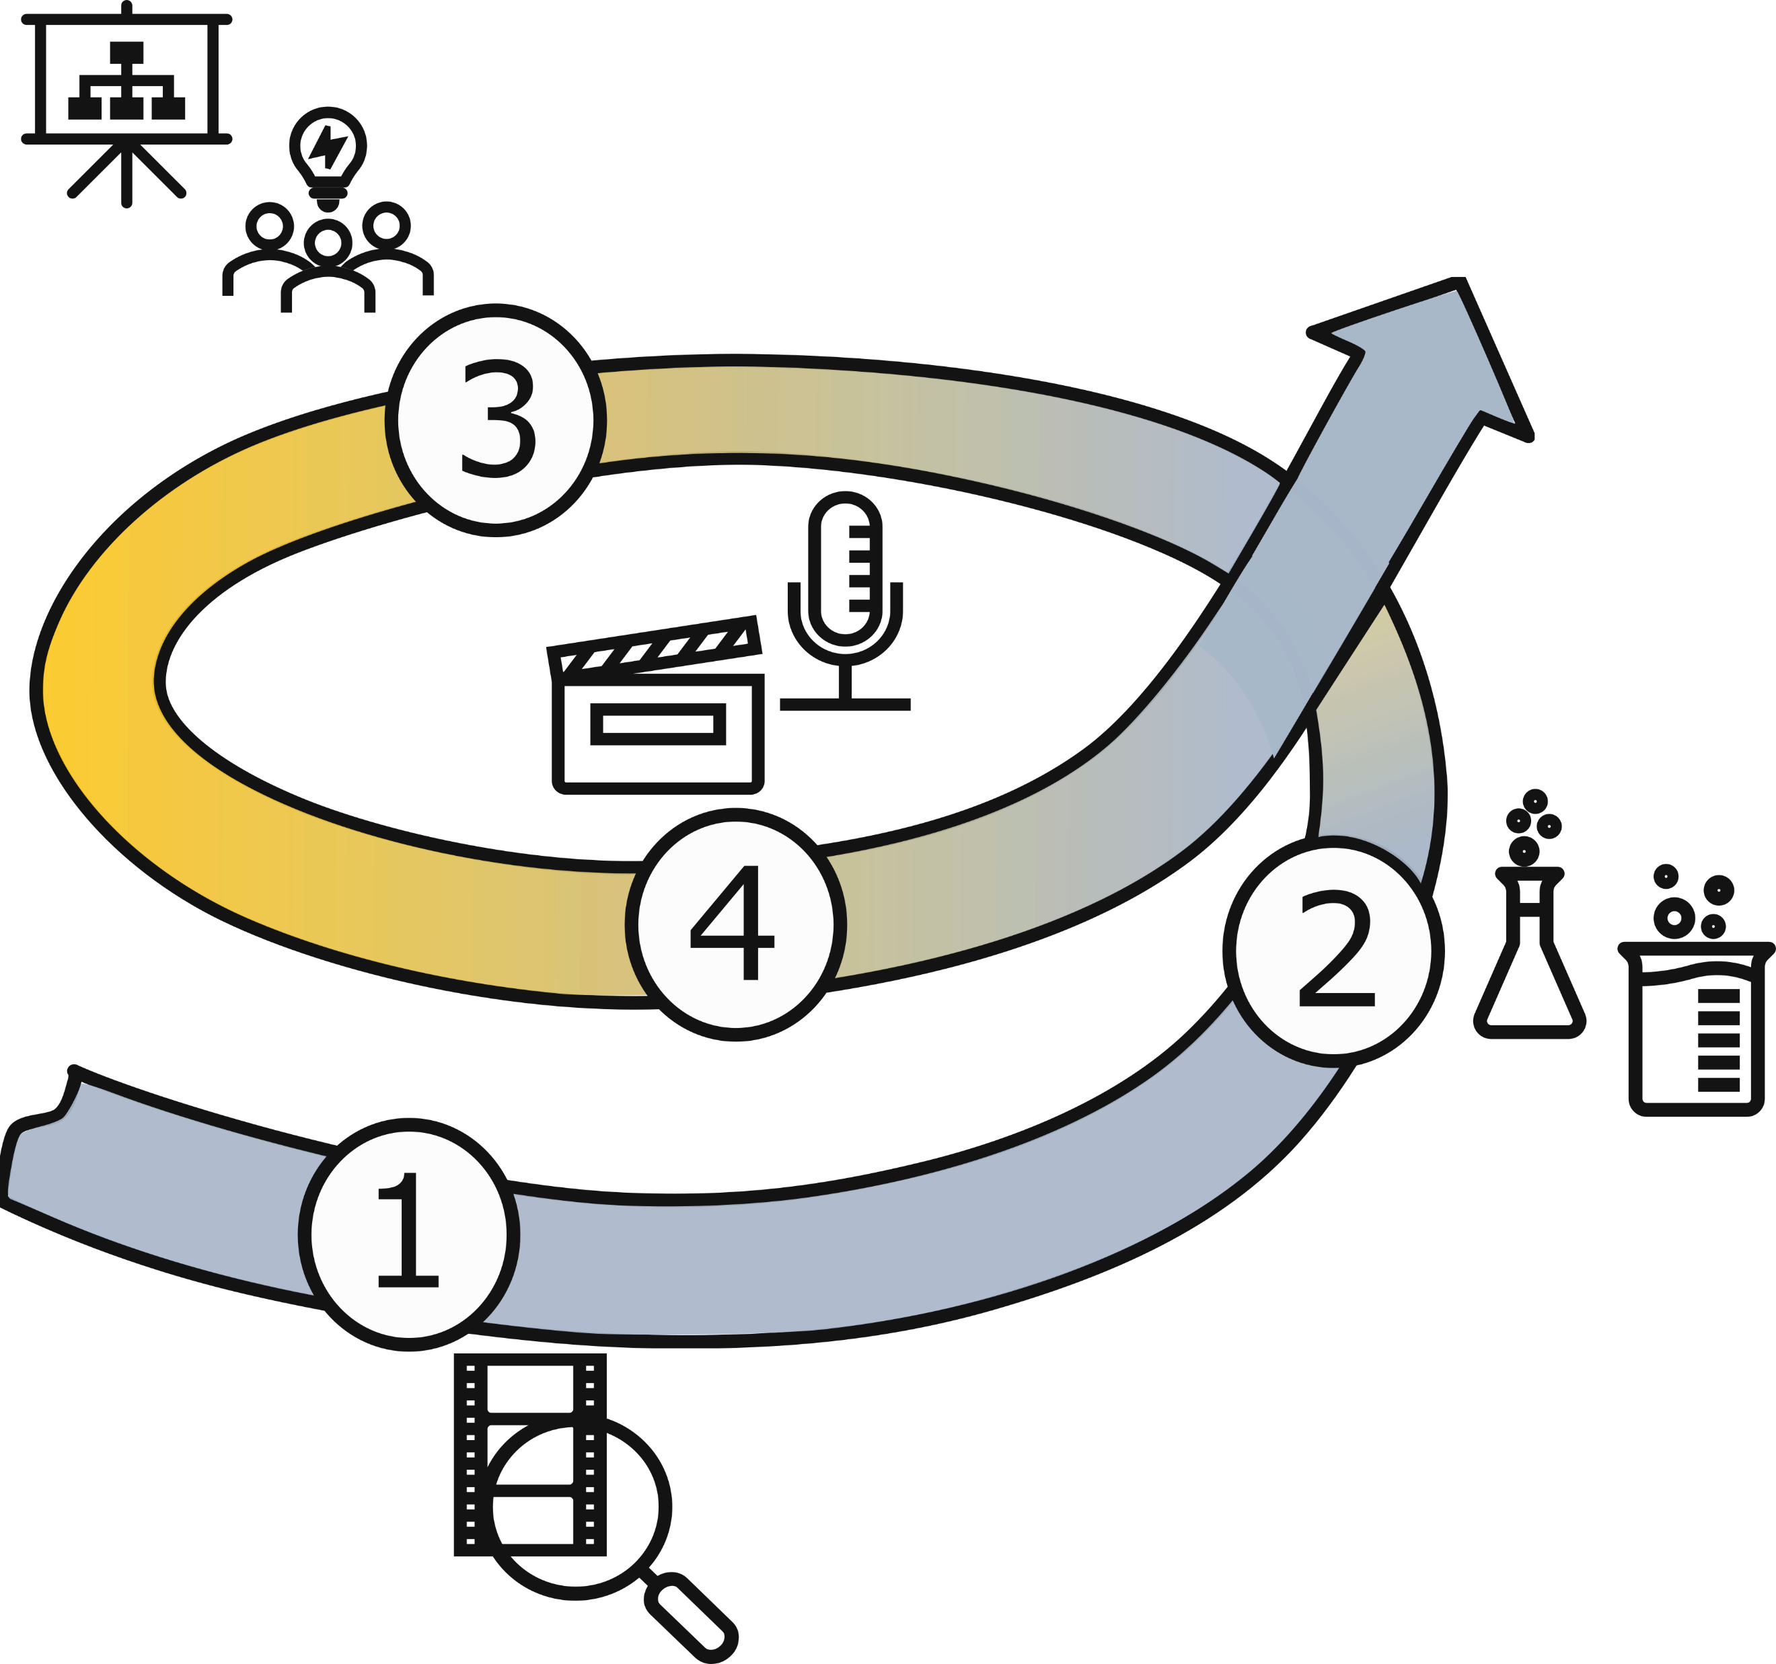
Einführung in das Konzept
Die Lerneinheit ist als eine Schleife aufgebaut und besteht aus 4 Abschnitten. Diese Abschnitte bauen aufeinander auf, daher wirst du diese nacheinander durchlaufen.
Die 4 Abschnitte lauten:
1) Erkunden
2) Experimentieren
3) Anpassen
4) Anwenden
Die nebenstehenden Abbildung zeigt diese Lernschleife. Die Symbole und die farbliche Markierung aus der Abbildung wirst du auch auf den folgenden Seiten zur besseren Orientierung wieder finden. Blau markierte Abschnitte behandeln dabei Themen aus deiner Lebenswelt, während bei den gelb markierten Bereichen die chemischen Fachinhalte und Konzepte im Vordergrund stehen.
1

Slide 3
Symbolerklärungen
Neben den Symbolen aus der Lernschleife findest du noch weitere Symbole zur besseren Orientierung. Diese sollen hier einmal kurz erklärt werden:
Diese beiden Symbole zeigen dir an, ob du die Aufgabe alleine für dich bearbeiten sollst oder mit deiner Gruppe.
An manchen Stellen wirst du mit diesen Symbolen gezielt auf eine vorherige Seite weitergeleitet oder aber auch wieder zurück zur ursprünglichen Aufgabe.
Dieses Symbol weist auf eine Hilfestellung hin. Wenn du auf das Symbol klickst, wirst du zu der Seite mit der Hilfestellung zur entsprechenden Aufgabe geleitet.
Dinge, die mit diesem Symbol gekennzeichnet sind, solltest du dir auf jeden Fall gut merken, da sie sehr wichtig sind!
Dieses Symbol zeigt dir, dass die Aufgabe eine Zusatzaufgabe ist. Diese kannst du bearbeiten, wenn du alle anderen Aufgaben bereits fertig hast. Zusatzaufgaben beschäftigen sich inhaltlich zwar mit demselben Thema wie die Aufgaben zuvor, aber ermöglichen dir ein tiefergehendes Verständnis.
Neben diesem Symbol findest du wichtige Hinweise zur Bearbeitung einer Aufgabe.
2

Slide 4
ERKUNDEN
Durchführung I
Aufgabe 1)
Betrachte den ersten Teil des Versuchsvideos „Der Brausetabletten-Versuch“.
Hinweis:
Die Beantwortung der Frage am Ende des Videos erfolgt auf den nächsten Seiten.
(Durch Klicken auf das Bild gelangst du zum Video.)
3

Slide 5
ERKUNDEN
Beobachtung I
Aufgabe 2)
Beschreibe deine Beobachtungen, die du während des gezeigten Versuches machen konntest.
4

Slide 6
ERKUNDEN
Vermutung
Aufgabe 3)
Was vermutest du, was passiert, wenn eine weitere Brausetablette hinzugegeben wird?
Markiere die Sprechblase mit der Aussage, der du zustimmst.
Es wird weniger Gas entstehen.
Keine Ahnung. Das kann man doch gar nicht sagen!?
Ich glaube, es entsteht mehr Gas als bei der ersten!
Selbstverständlich entsteht dieselbe Menge an Gas – Es wird ja auch die gleiche Brausetablette hinzugefügt.
5

Slide 7
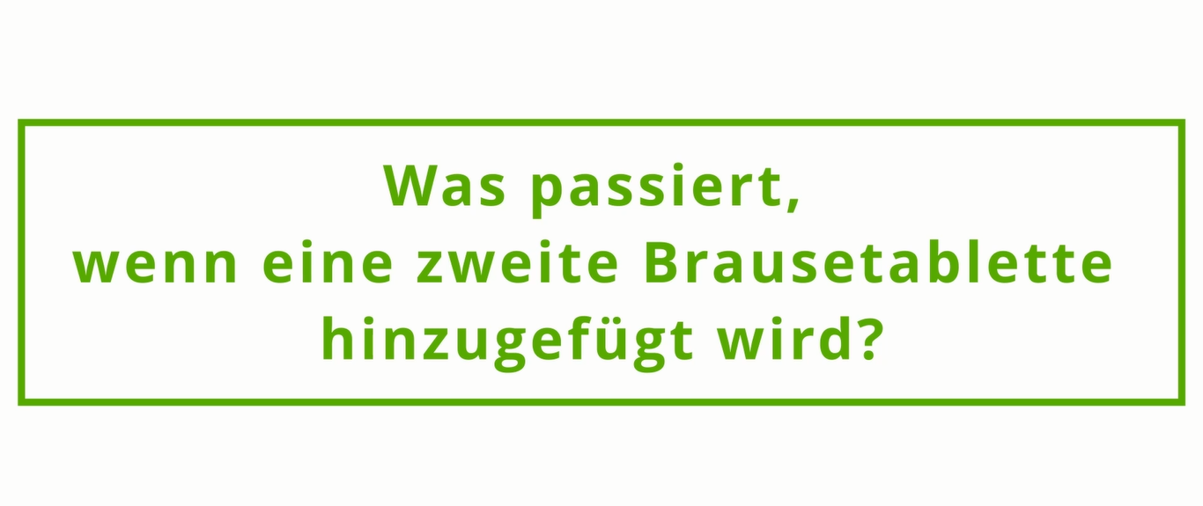
ERKUNDEN
Durchführung II
Aufgabe 4)
Betrachte den zweiten Teil des Versuchsvideos „Der Brausetabletten-Versuch“.
(Durch Klicken auf das Bild gelangst du zum Video.)
Hat sich deine Vermutung bestätigt?
Ja
Nein
Ich hätte da noch eine Frage offen:
Zurück zu Phase 3: Anpassen
6

Slide 8
ERKUNDEN
Aufgabe 5)
Nenne Beispiele aus deinem Alltag, aus denen du Brausetabletten oder -pulver kennst. Welche Eigenschaften der Brausetabletten/des Brausepulvers werden dort ausgenutzt?
7

Slide 9
ERKUNDEN
Zusatzaufgabe
Aufgabe 6)
Welche Beobachtungen konntest du in deinem Alltag beim Auflösen einer Brausetablette machen, die nicht im Video wiedergegeben wurden? Beschreibe diese kurz.
8

Slide 10
EXPERIMENTIEREN
Vorbereitung
Jetzt seid ihr an der Reihe! – Bereitet den Versuch vor und führt diesen anschließend selbst durch.
Materialien:
1 kleinere Glasflasche (0,33l)
2 Luftballons
1 Feststofftrichter oder Ähnliches zum Befüllen
300ml-Becherglas oder 250ml-Messzylinder
2 Brausetabletten
200mL Wasser
Vorbereitung:
Besorgt euch zunächst die benötigten Materialien.
Bereitet als erstes die Luftballons vor. Zerbrecht hierfür jeweils eine Tablette und füllt sie mit Hilfe des Trichters in einen Luftballon. Wiederholt dies mit der zweiten Tablette und dem zweiten Luftballon.
9

Slide 11
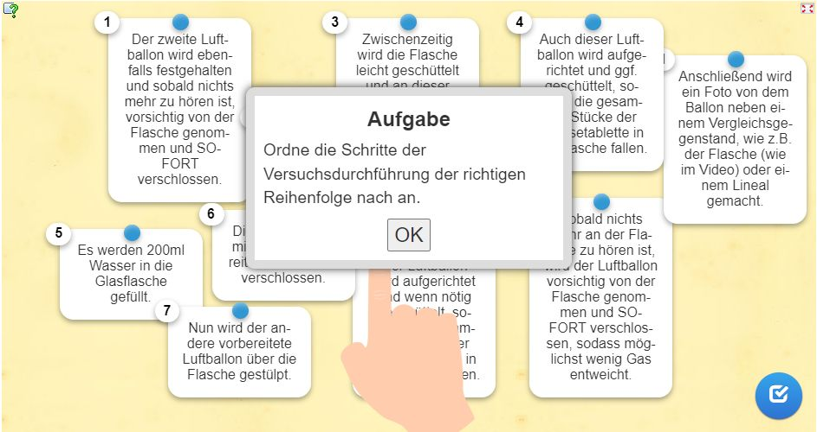
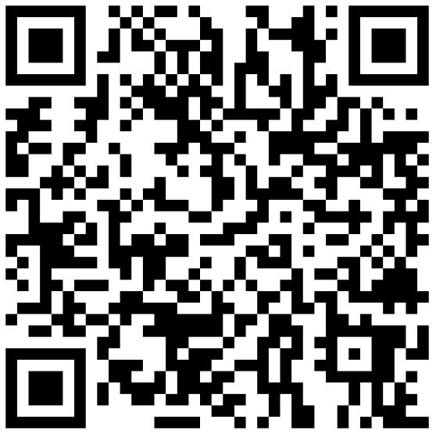
EXPERIMENTIEREN
Durchführung
Durchführung:
Aufgabe 1)
Ordne die Schritte der Versuchsdurchführung der richtigen Reihenfolge nach an. Klicke hierfür auf das Bild, so gelangst du zu der Aufgabe in LearningApps.
Alternativ kannst du auch diesen QR-Code nutzen.
10

Slide 12
EXPERIMENTIEREN
Beobachtung
Aufgabe 2)
Welche zusätzlichen Beobachtungen konntet ihr machen? Ergänzt eure Beobachtungen aus dem Video mit denen eurer Durchführung.
Zurück zu Phase 3: Anpassen (S. 16)
Zurück zu Phase 3: Anpassen Aufg. 5 (S. 18)
11

Slide 13
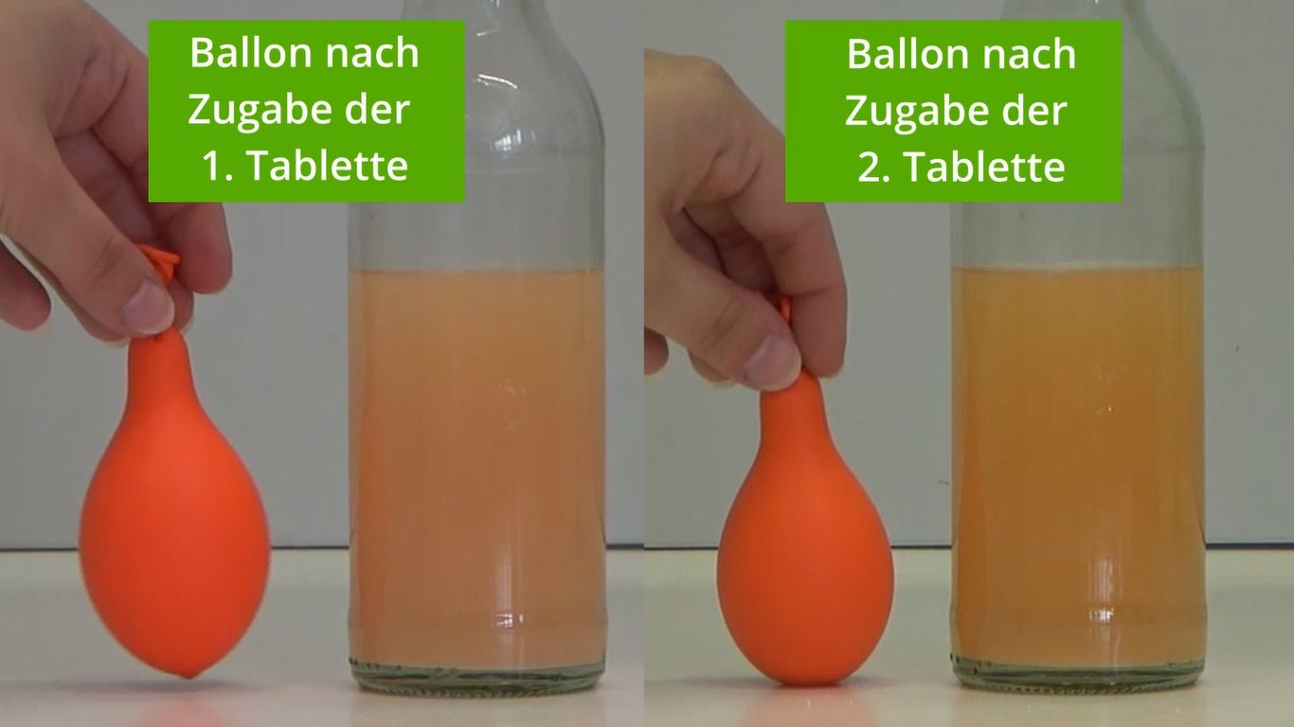
EXPERIMENTIEREN
Beobachtung
Aufgabe 3)
Haltet hier eure Beobachtung mit Hilfe eines Fotos beider Luftballons fest.
Versuchsergebnis aus dem Versuchsvideo:
Fügt hier eure Fotos ein!
Unser Versuchsergebnis:
12

Slide 14
ANPASSEN
Auswertung
Aufgabe 1)
Nenne den entscheidenden Unterschied zwischen deiner Beobachtung und der Beobachtung aus dem Versuchsvideo zu Beginn (siehe vorherige Seite).
13

Slide 15
ANPASSEN
Auswertung
Aufgabe 2)
Auf den untenstehenden Fotos seht ihr die Inhaltsstoffe verschiedener Brausetabletten. Vergleicht die Inhaltsstoffe und stellt Vermutungen auf, welche Stoffe an der beobachteten Reaktion beteiligt sind.
und
reagieren miteinander.
14

Slide 16
ANPASSEN
Auswertung
Aufgabe 3)
a) Überprüft eure Vermutung mit Hilfe des nachfolgenden Videos. Besonders wichtig hierfür sind die Abschnitte „Testen der Hauptkomponenten“ (ab 2:15 Min.) und „Testen von Mischungen“ (ab 3:14 Min.).
b) Haltet eure Beobachtung in der nebenstehenden Tabelle fest. Setzt hierfür ein , wenn eine Veränderung beobachtet werden konnte und ein , wenn nicht.
 | Wasser | Natrium-hydrogen-carbonat + Wasser | Zucker + Wasser
Citronen- säure
(Durch Klicken auf das Bild gelangt ihr zum Video.)
15

Slide 17
ANPASSEN
Auswertung
Nun wissen wir Citronensäure und Natriumhydrogencarbonat selbst reagieren nicht mit Wasser. Die Mischung beider Stoffe hingegen lässt durch das Schäumen eine Gasentwicklung bei der Zugabe von Wasser beobachten. Doch welches Gas wird dort überhaupt gebildet?
Erinnert euch noch einmal zurück, was ihr während eurer Versuchsdurchführung hören konntet.
Woran erinnert euch das Geräusch?
Hier geht‘s nochmal zurück zu eurer Beobachtung.
Antwort:
16

Slide 18
ANPASSEN
Auswertung
Woran erinnert euch das Zischen, das ihr an der Flasche hören konntet?
Welche Flaschen aus eurem Alltag „zischen“ auch?
Richtig, Flaschen mit kohlensäurehaltigen Getränken „zischen“ beim Öffnen
- wie z. B. Mineralwasser!
Aufgabe 4)
Recherchiert, welches Gas bei der Bildung von Kohlensäure eine wichtige Rolle spielt.
Antwort:
17

Slide 19
ANPASSEN
Auswertung
Nun sind uns sowohl die Ausgangsstoffe (Edukte), Citronensäure und Natriumhydrogencarbonat, als auch das entstandene Produkt, Kohlenstoffdioxid, bekannt.
Zusätzlich wissen wir, dass nur die Mischung der beiden Ausgangsstoffe bei der Zugabe von Wasser reagieren, nicht aber alleine (als Reinstoffe) vorliegend oder ohne Wasserzugabe.
Aufgabe 5)
Entwickelt Hypothesen, wodurch eure Beobachtungen zustande kommen.
Hier geht‘s nochmal
zurück zu eurer Beobachtung.
Zurück zu Phase 3: Anpassen Aufg. 7 (S. 20)
18

Slide 20
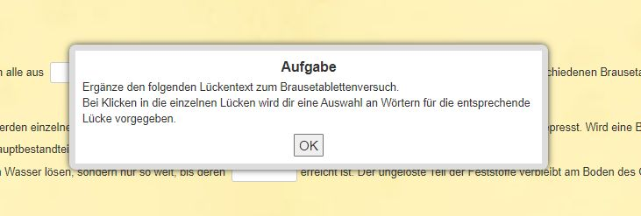
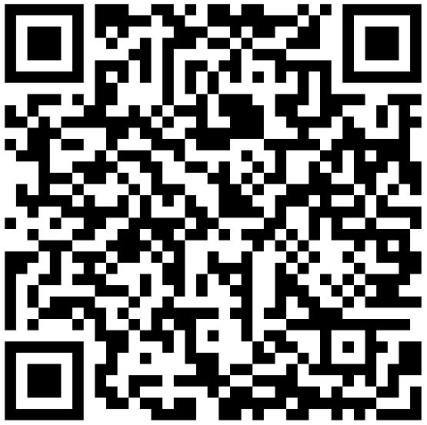
ANPASSEN
Auswertung
Aufgabe 6)
Ergänze den folgenden Lückentext zum Versuch. Klicke hierfür auf das Bild, so gelangst du zu der Aufgabe in LearningApps.
Füge hier dein(e) Foto(s) ein!
Alternativ kannst du auch diesen QR-Code nutzen.
19

Slide 21
ANPASSEN
Auswertung
Aufgabe 7)
Lagt ihr mit euren Vermutungen richtig?
Reflektiert eure zuvor aufgestellten Hypothesen, wie eure Beobachtungen zustande gekommen sind, mit Hilfe der neuen Kenntnisse aus dem Lückentext.
Hier geht‘s nochmal
zurück zu euren Hypothesen.
20

Slide 22
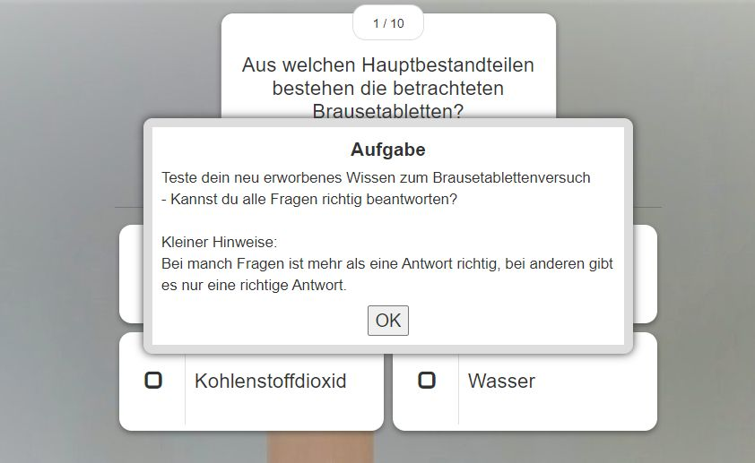
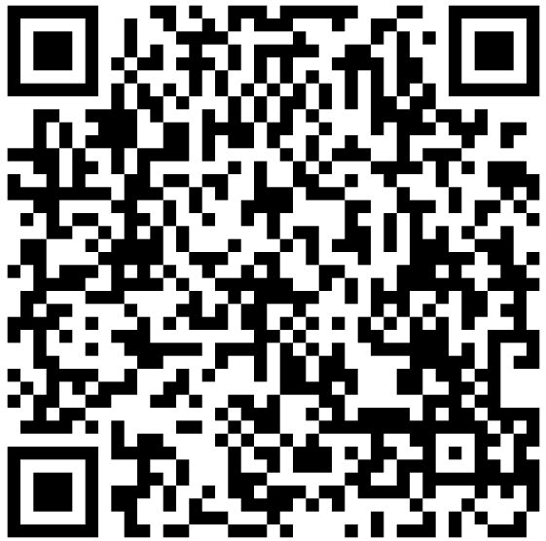
ANPASSEN
Auswertung
Aufgabe 8)
Überprüfe dein neu erworbenes Wissen zum Brausetablettenversuch - Kannst du alle Fragen richtig beantworten?
Durch Klicken auf das Bild gelangst du zum Quiz auf der Seite LearningApps.
Alternativ kannst du auch diesen QR-Code nutzen.
21

Slide 23
ANPASSEN
Auswertung
Aufgabe 9)
Nennt Ideen, wie das Versuchsvideo manipuliert worden sein könnte.
22

Slide 24
ANPASSEN
Auswertung
Aufgabe 10)
Untersucht, welche Elemente im Versuchsvideo für welche Form der von euch herausgearbeiteten Manipulation sprechen.
Hier geht‘s nochmal
zurück zum zweiten Versuchsvideo.
23

Slide 25
ANWENDEN
Nun sollt ihr einmal in die Rolle der Filmemacher schlüpfen!
— Erstellt ein eigenes Erklärvideo zu dem Brausetablettenversuch!
Doch bevor es losgehen kann, noch ein paar Überlegungen vorab.
Was zeichnet gute Erklärvideos überhaupt aus?
Und was unterscheidet ein Erklärvideo von einem Versuchsvideo?
Worauf muss man folglich bei der Erstellung eines Erklärvideos achten?
24

Slide 26
ANWENDEN
Erklärvideos
Während es bei der Erstellung von Versuchsvideos vor allem um das Abfilmen eines Versuches und den Überlegungen zu Kameraeinstellung und die spätere Bearbeitung des Videos geht,
geht es bei einem Erklärvideo darum, die wesentlichen Inhalte eines Themas möglichst kurz und präzise, aber dennoch anschaulich und verständlich zu erklären.
Merkmale guter Erklärvideos:
Richtigkeit: Das Gezeigte und Gesprochene sind stets (fachlich) korrekt, insbesondere werden Fachbegriffe genannt und korrekt verwendet.
Informationsgehalt: Es wird sich auf die wesentlichen Grundlagen des Themas beschränkt. Die Inhalte und der Schwierigkeitsgrad des Videos sind auf die Zielgruppe abgestimmt.
Vollständigkeit: Es werden alle für die Erschließung des Themas relevanten Inhalte erläutert.
Anschaulichkeit: Das Gezeigte und Gesprochene sind gut aufeinander abgestimmt. Durch anschauliches Material (z.B. Tabellen, Bilder, etc.) werden die Erklärungen unterstützt.
Verständlichkeit: Die Sprache ist gut verständlich. Die Stimme der sprechenden Person ist deutlich und lebendig. Die Erklärungen erfolgen in einem angemessenen Tempo und nicht zu schnell.
Strukturierter Aufbau: Das Thema des Videos wird direkt zu Beginn deutlich. Die Gedankenschritte sind nachvollziehbar und verständlich. Besonders schwierige Inhalte werden wiederholt bzw. zusammengefasst. Die Gesamtlänge des Videos ist angemessen.
25

Slide 27
ANWENDEN
Planung
Jetzt kennt ihr die Merkmale eines guten Erklärvideos und wisst worauf ihr bereits bei der Planung eures Erklärvideos achten solltet!
Plant nun also gemeinsam ein Erklärvideo zu dem Brausetabletten-Versuch.
Hierfür wird euch eine richtige Version des ursprünglichen Versuchsvideos zur Verfügung gestellt. Dieses könnt ihr nach Belieben teilen und um weitere Folien ergänzen.
Setzt für eure Planung die folgenden Punkte um:
Schaut euch das bereitgestellte Video (folgt auf S. 28) genau an.
Erstellt selbst ein Skript zu eurem Erklärvideo auf den folgenden Seiten. Ihr könnt diesem einfach Screenshots aus dem Versuchsvideo hinzufügen, sodass ihr wisst auf welche Szene sich euer Text bezieht.
Nehmt für euer Video eine Tonspur auf.
Stellt euer Erklärvideo fertig, indem ihr Video- und Tonspur zusammenfügt.
Hinweis:
Die Bearbeitung der einzelnen Schritte erfolgt der Reihe nach auf den folgenden Seiten.
26

Slide 28
ANWENDEN
Skript
Das Skript
. Bei einem Skript geht es primär darum, aus vorhandenem Bildmaterial, wie einzelnen Videoaufnahmen, ein zusammenhängendes Video zu gestalten. Hierbei werden die einzelnen Szenen durch kurze Abbildungen beschrieben, z. B. durch das Hinzufügen von Screenshots des vorhandenen Bildmaterials, aber auch weitere Elemente wie Übergangsfolien oder geplante Elemente der Videobearbeitung notiert, wie z. B. Zooms oder Zeitraffer.
Zusätzlich werden die wesentlichen Merkmale der Tonspur zu jeder Szene ergänzt. Ist z. B. geplant ein bestimmtes Lied als Hintergrundmusik für eine Szene zu verwenden oder einen Text einzusprechen, so wird dies festgehalten. Bei dem einzusprechenden Text wird der genaue Wortlaut notiert. Somit dient das Skript nicht nur bei der Videobearbeitung als Skript, sondern auch beim Einsprechen der Tonspur.
Oft wird zu jeder Szene noch kurz die geplante Dauer notiert.
27

Slide 29
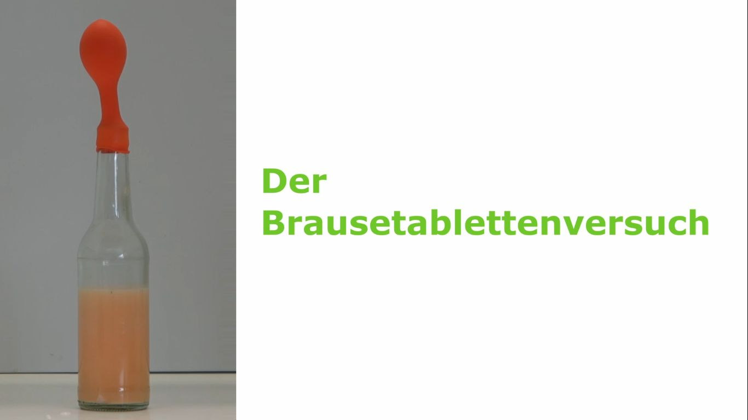
ANWENDEN
Erstellung Skript I
Aufgabe 1)
Schaut euch das bereitgestellte Video genau an.
Fertigt Screenshots von den Szenen an, die ihr nutzen möchtet.
Fügt eure Screenshots in euer Skript (S. 32-34) ein.
Durch Klicken auf das Bild gelangt ihr zu dem bereitgestellten Video,
welches ihr dort anschauen und herunterladen könnt.
(S. 32-34)
Hinweis:
Ihr müsst nicht alle Rahmen der Vorlage für das Skript ausfüllen. Wenn ihr für euer Video weniger Szenen plant, ist dies vollkommen in Ordnung.
28

Slide 30
ANWENDEN
Erstellung Skript II
Aufgabe 2)
Entwickelt nun, eine Tonspur für euer Erklärvideo.
Hinweis:
Die folgenden Fachbegriffe sollten in eurem Erklärvideo vorkommen:
gesättigt(e Lösung)
Bodensatz
Löslichkeit
Kohlenstoffdioxid
Citronensäure
Natriumhydrogencarbonat
gasförmig
gelöst
Stoffeigenschaft
Zu eurer eigenen Überprüfung könnt ihr die Begriffe abhaken, sobald ihr diese in eurem Text eingebunden habt.
29

Slide 31
ANWENDEN
Skript I
1) Geplante Dauer:
2) Geplante Dauer:
3) Geplante Dauer:
30

Slide 32
ANWENDEN
Skript II
4) Geplante Dauer:
5) Geplante Dauer:
6) Geplante Dauer:
31

Slide 33
ANWENDEN
Skript III
7) Geplante Dauer:
8) Geplante Dauer:
9) Geplante Dauer:
32

Slide 34
ANWENDEN
Erstellung
Super, nun ist die Planung für euer Erklärvideo fast abgeschlossen!
Entscheidet euch nun noch, wer von euch welche Aufgabe übernimmt.
Für das Einsprechen der Tonspur sind/ist zuständig:
Die Videobearbeitung übernimmt/übernehmen:
Hinweis:
Denkt immer an eine Zwischensicherung eurer Dateien, sowohl eurer Audioaufnahmen als auch bearbeiteten Videoaufnahmen.
Wo genau ihr euer fertiges Erklärvideo sichern sollt, damit später mit diesem weitergearbeitet werden kann, erfahrt ihr von eurer Lehrkraft!
Und schon kann es mit der Videoerstellung losgehen!
Falls ihr euch unsicher seid, wie und womit ihr das Video bearbeiten, eine Tonspur aufnehmen und einfügen könnt, so findet ihr unter der Hilfestellung Tutorials zu unterschiedlichen Programmen, die euch weiterhelfen können.
33

Slide 35
ANWENDEN
Präsentation
Für die Präsentation der Ergebnisse gibt es unterschiedliche Rollen für die Vortragenden und das Publikum sowie dazugehörige Aufgaben:
die Beobachter/-innen der Tonspur
die Beobachter/-innen des Videos
und natürlich die Präsentierenden des Erklärvideos!
Dabei übernimmt jeder während der Präsentation der erstellten Erklärvideos mindestens einmal jede Rolle!
Auf den folgenden Seiten findest du eine Beschreibung der Aufgaben zu der jeweiligen Rolle.
Aufgabe 3)
Lese dir diese genau durch, damit du genau weißt, worauf bei den Präsentationen zu achten ist.
Anschließend besprecht ihr gemeinsam im Plenum, wer wann welche Rolle übernimmt.
34

Slide 36
ANWENDEN
Präsentation
Beobachter/-innen der Tonspur
Aufgabe 4 a)
Höre beim Abspielen des Videos genau hin und achte insbesondere auf den eingesprochenen Text. Wurden alle Fachbegriffe genannt und richtig verwendet? Wenn sie nicht richtig verwendet wurden, notiere dir, wie sie richtig hätten verwendet werden müssen.
Die Liste auf der nächsten Seite kann dir bei deiner Beobachtung helfen. Dort kannst du einen Fachbegriff ganz einfach abhaken, sobald dieser genannt wurde.
35

Slide 37
ANWENDEN
Präsentation
Beobachtungen für die Gruppe:
Wurden alle Fachbegriffe genannt?
gesättigt(e Lösung)
Bodensatz
Löslichkeit
Kohlenstoffdioxid
Citronensäure
Natriumhydrogencarbonat
gasförmig
gelöst
Stoffeigenschaft
Wurden alle Fachbegriffe richtig verwendet?
Ja
Nein. Diesen Fachbegriff würde ich gerne nochmal kurz ansprechen:
36

Slide 38
ANWENDEN
Präsentation
Beobachter/-innen des Videos
Aufgabe 4 b)
Schaue dir das Video ganz genau an. Wurden die Merkmale guter Erklärvideos eingehalten?
Die Liste auf der nächsten Seite kann dir bei deiner Beobachtung helfen. Sobald ein Kriterium für dich erfüllt ist, kannst du dieses ganz einfach abhaken.
37

Slide 39
ANWENDEN
Präsentation
Beobachtungen für die Gruppe:
Sind alle Merkmale eines guten Erklärvideos erfüllt?
Richtigkeit (Gezeigtes und Gesprochenes sind fachlich korrekt)
Informationsgehalt
nur relevante Inhalte sind erläutert
Abstimmung auf die Zielgruppe
Vollständigkeit (alle relevanten Inhalte sind erläutert)
Anschaulichkeit
Gezeigtes und Gesprochenes sind aufeinander abgestimmt
Verwendung von anschaulichem Material
Verständlichkeit
Gut verständliche Sprache
Deutliche und lebendige Stimme
Angemessenes Tempo der Erläuterungen
Strukturierter Aufbau
Das Thema wird zu Beginn deutlich
Nachvollziehbare und verständliche Gedankenschritte
Wiederholung/Zusammenfassung schwieriger Inhalte
Angemessene Gesamtlänge
Das hat mir besonders gut gefallen:
Darüber würde ich gerne nochmal reden:
38

Slide 40
ANWENDEN
Präsentation
Präsentierenden des Erklärvideos
Aufgabe 4 c)
Stellt als Gruppe euer selbsterstelltes Erklärvideo der Klasse vor.
Notiert hier die wichtigsten Punkte des Feedbacks.
Die wichtigsten Punkte des Feedbacks zur Tonspur:
Die wichtigsten Punkte des Feedbacks zum Video:
39

Slide 41
ANWENDEN
Ausblick
Abschließend soll es darum gehen, welche Konsequenzen du aus der Lerneinheit für deinen zukünftigen Umgang mit Informationen aus Videos ziehst.
Aufgabe 5)
Nenne Elemente, die in den behandelten Videos zur Manipulation genutzt wurden. Ergänze diese mit weiteren Ideen für Videomanipulationen.
40

Slide 42
ANWENDEN
Ausblick
Aufgabe 6)
Erkläre, warum du bei der Nutzung von Videos auf Social Media Plattformen wie YouTube oder TikTok vorsichtig mit den enthaltenen Informationen sein musst.
41

Slide 43
Kursbuch zum Brausetablettenversuch
Eine Lerneinheit zum Thema Erklärvideos im Chemieunterricht
erstellt von Jennifer Kaiser
im Rahmen der Masterarbeit mit dem Titel
„Erstellung und Erprobung eines digitalen Lernbegleiters
zum Thema Löslichkeit von Kohlenstoffdioxid im Rahmen des Projekts KriViNat“
in der Arbeitsgruppe Didaktik der Chemie
mit freundlicher Unterstützung von
Prof. Dr. Claudia Bohrmann-Linde
Dr. Diana Zeller
Bergische Universität Wuppertal 2022
Dieses Material ist lizenziert unter einer Creative Commons Namensnennung-Nicht kommerzielle Nutzung-Weitergabe unter gleichen Bedingungen 4.0 International Lizenz:
https://creativecommons.org/licenses/by-nc-sa/4.0/
https://creativecommons.org/licenses/by-nc-sa/4.0/
42

Slide 44
Hilfestellung
ANWENDEN
Hilfestellungen

Slide 45
Hilfestellung
Aufgabe 2
Diese Überlegungen können dir bei der gezielten Beschreibung deiner Beobachtung helfen.
Inwiefern verändert sich die Probe in der Flasche? Wird sie mehr oder weniger?
Verändert sich die Farbe?
Ist sie klar oder getrübt?
Inwiefern verändert sich der Luftballon?
Bleibt dieser gleich groß oder verändert sich seine Größe?
Lassen sich noch andere Veränderungen innerhalb der Flasche machen? Was sieht man während der Nahaufnahme?
Hier geht‘s zurück zu deiner Aufgabe!
I

Slide 46
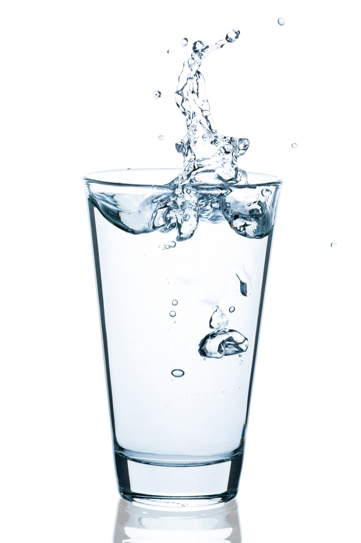
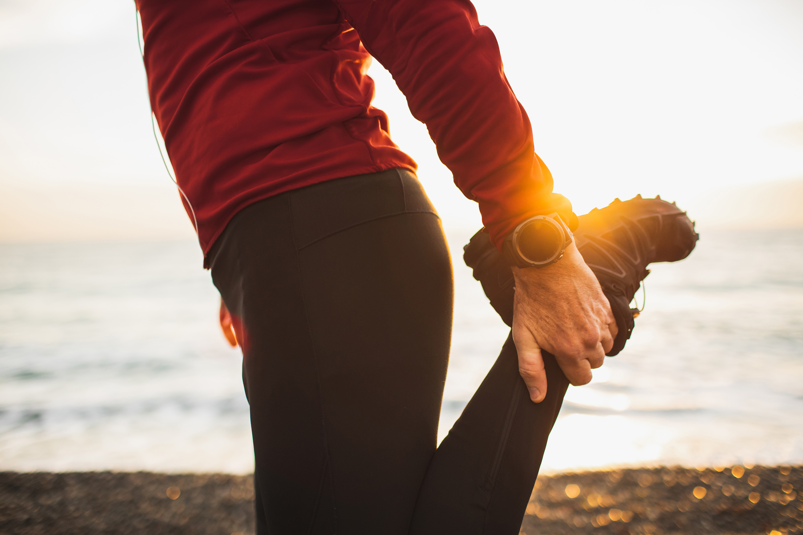
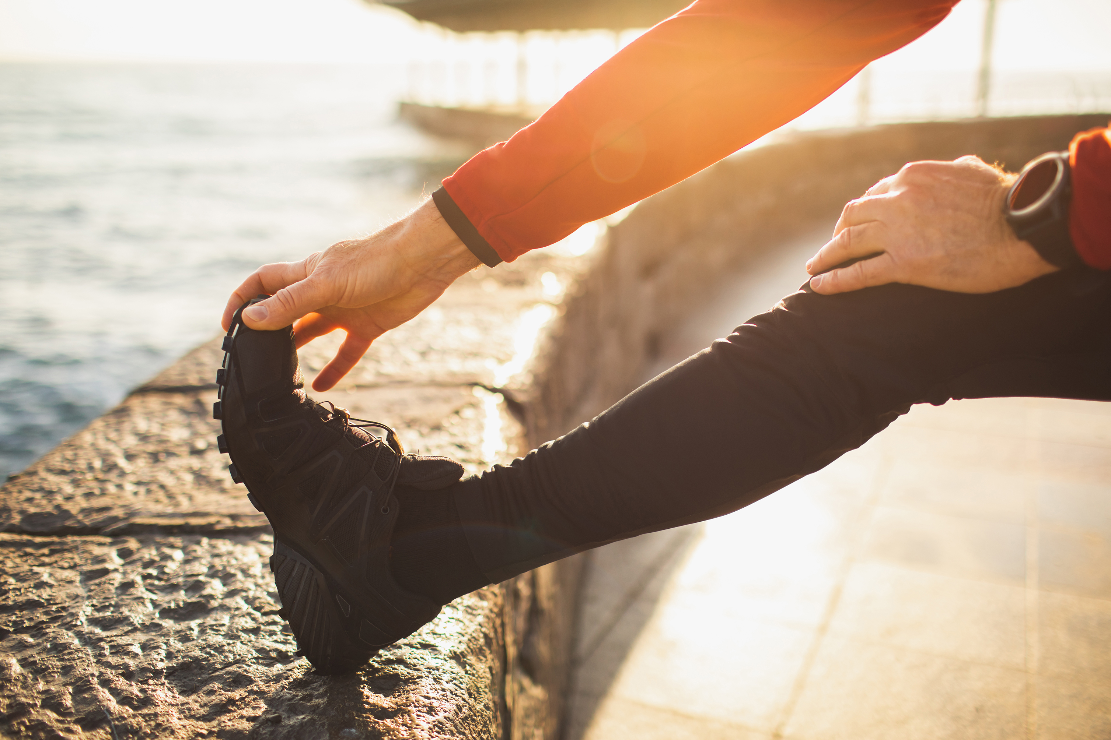
Hilfestellung
Aufgabe 5
Vielleicht können dir diese Bilder als Inspirationsquelle dienen und bei deinen Überlegungen helfen.
Hier geht‘s zurück zu deiner Aufgabe!
II

Slide 47
Hilfestellung
Aufgabe 5
Welche Eigenschaft/Fähigkeit wird bei Brausetabletten ausgenutzt?
Was ist das Besondere an Ahoj-Brause?
Könnte man diese nicht einfach schlucken?
Hier geht‘s zurück zu deiner Aufgabe!
III

Slide 48
Hilfestellung
Aufgabe 6
Durch das Video konntest du nur mit deinen Augen beobachten, da das Video ohne Ton ist. Welche weiteren Beobachtungen konntest du in deinem Alltag mit deinen anderen Sinnen (außer den Augen) wahrnehmen?
Vielleicht hört man ja auch etwas?
Ob man wohl etwas riechen kann?
Oder kann man auch etwas fühlen? An der Flasche oder dem Ballon?
Oder gar auch schmecken?
Ob sich wohl die Temperatur ändert? Ist es warm oder kühl? Wird es heiß oder kalt?
Hier geht‘s zurück zu deiner Aufgabe!
IV

Slide 49
Hilfestellung
Aufgabe 2
Durch das Video konntest du nur mit deinen Augen beobachten, da das Video ohne Ton ist. Welche weiteren Beobachtungen konntest du selbst während des Versuches mit deinen anderen Sinnen (außer den Augen) wahrnehmen?
Vielleicht hört man ja auch etwas?
Ob man wohl etwas riechen kann?
Oder kann man auch etwas fühlen? An der Flasche oder dem Ballon?
Oder gar auch schmecken?
Ob sich wohl die Temperatur ändert? Ist es warm oder kühl? Wird es heiß oder kalt?
Hier geht‘s zurück zu deiner Aufgabe!
V

Slide 50
Hilfestellung
Aufgabe 2
Bei allen ausgewählten Brausetabletten, die auf den Fotos abgebildet sind, läuft dieselbe Reaktion ab.
Dabei sind zwei Stoffe hauptsächlich an der Reaktion beteiligt.
Damit bei allen Brausetabletten dieselbe Reaktion zweier Stoffe beobachtet werden kann, müssen die beiden Inhaltsstoffe in allen Brausetabletten enthalten sein.
Du musst also nach zwei Inhaltsstoffen, die in jeder Inhaltsangabe zu finden sind.
Hier geht‘s zurück zu deiner Aufgabe!
VI

Slide 51
Hilfestellung
Aufgabe 5
Überlegt euch zunächst, welche eurer Beobachtungen sich auf die Edukte, Citronensäure und Natriumhydrogencarbonat, und welche auf das entstandene Produkt, Kohlenstoffdioxid, beziehen.
Was passiert mit den Ausgangsstoffen chemisch gesehen und welche Beobachtung bestätigt dies? Erfolgt der Prozess unendlich oder gibt es gegenteilige Hinweise?
Welche Beobachtungen sprechen hingegen für eine Gasentwicklung und die Entstehung von Kohlenstoffdioxid?
Weißlicher Feststoff abgesetzt am Flaschenboden
Schäumen
kleiner werdende Tabletten
Zischen
Hier geht‘s zurück zu deiner Aufgabe!
VII

Slide 52
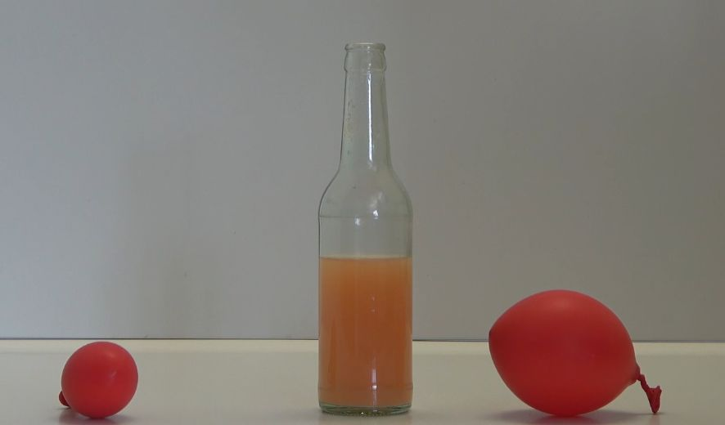
Hilfestellung
Aufgabe 9
In dem manipulierten Versuchsvideo sind beide Luftballons annähernd gleich groß geworden. Dies spricht dafür, dass in beiden Durchgängen dieselbe Menge an gasförmigen Kohlenstoffdioxid gebildet wurde.
Wie könnte man den Versuch so manipulieren, dass dieselbe Menge an Gas beim Auflösen der Tabletten entsteht?
Was muss nach Zugabe der ersten Tablette verhindert werden, damit sich weiter Kohlenstoffdioxid in Wasser lösen kann und nicht gasförmig vorliegt?
Reale Beobachtung:
Aus dem manipuliertem Video:
Hier geht‘s zurück zu deiner Aufgabe!
VIII

Slide 53
Hilfestellung
Aufgabe 9
Es muss verhindert werden, dass die Lösung gesättigt vorliegt.
Denn sobald die Löslichkeit von Kohlenstoffdioxid in Wasser bei der Probe erreicht wurde, löst sich das entstehende Gas nicht weiter und steigt gasförmig vorliegend in den Luftballon auf, welcher dadurch größer wird.
Wie kann nun also verhindert werden, dass die Lösung bei dem zweiten Durchgang direkt zu Beginn gesättigt vorliegt?
Wird weniger zu lösender Feststoff zu einer Lösung gegeben, so kann sich entsprechend weniger in Wasser lösen.
Wurde hingegen noch kein Feststoff in dem vorliegenden Wasser gelöst, so kann sich wiederum mehr folgend von dem Feststoff lösen, ohne dass die Lösung gesättigt wird.
Dadurch ergeben sich 2 wesentliche Manipulationen, mit denen erzielt wird, dass beide Luftballons etwa gleich groß werden. Welche sind das?
Hier geht‘s zurück zu deiner Aufgabe!
IX

Slide 54
Hilfestellung
Aufgabe 10
Auf 2 wesentlichen Arten konnte das Video manipuliert worden sein:
Austausch der beinahe gesättigten Lösung
Hinzugabe geringerer Menge der Brausetablette
Schaut euch das zweite Versuchsvideo nochmal ganz genau an. Findet ihr Hinweise für die beiden möglichen Manipulationen?
Vor allem die Vorbereitung als auch der Beginn der Durchführung sind hierfür besonders relevant.
Wird vielleicht durch den Zoom deutlich, welche Menge der Brausetablette hinzugefügt wurde?
Wie und womit wurde der Ballon befüllt?
Wie und womit wurde die Flasche befüllt?
Hier geht‘s zurück zu deiner Aufgabe!
X

Slide 55
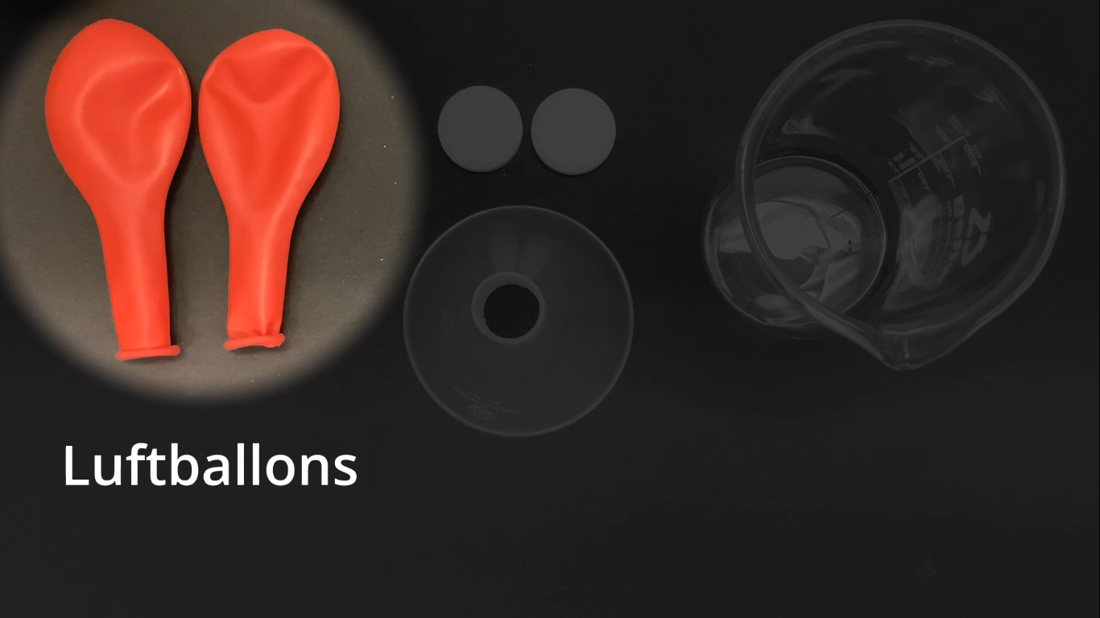
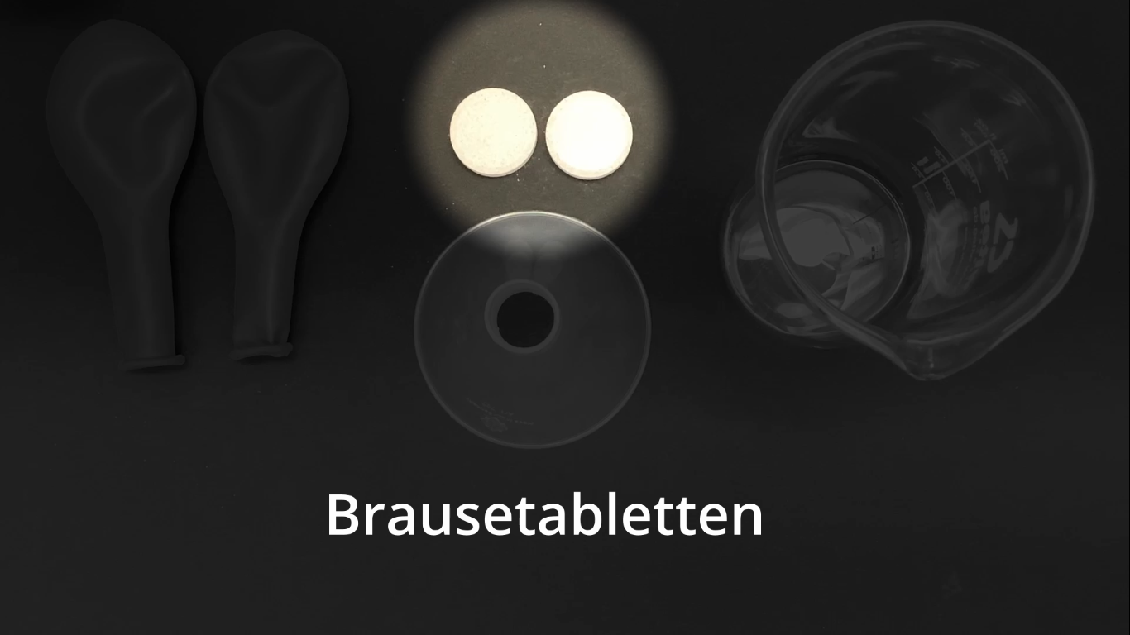
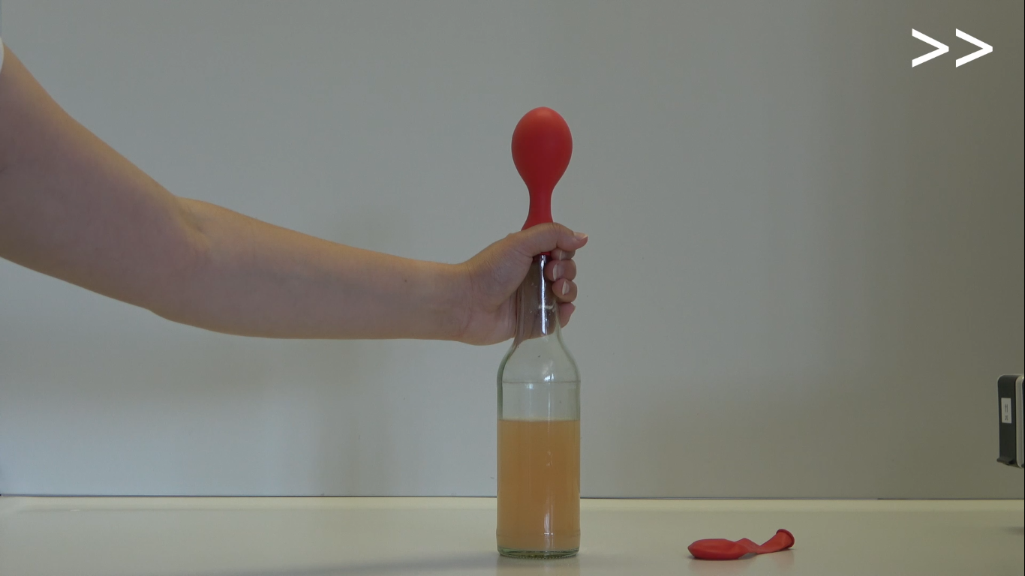
Hilfestellung
Skript
Hier findest du einen Ausschnitt aus einem Skript zur Veranschaulichung:
1) Geplante Dauer: 5 Sek.
2) Geplante Dauer: 5 Sek.
6) Geplante Dauer: 30 Sek.
…
„Für den Versuch werden benötigt:
Zwei Luftballons,…“
„zwei Brausetabletten,…“
„Das entstandene Gas löst sich nur zu Teilen in dem Wasser auf, sodass das überschüssige Gas in den Luftballon aufsteigt und dieser sich vergrößert.“
Hier geht‘s zurück!
XI

Slide 56
Hilfestellung
Aufgabe 2
Schaut euch nochmal den Lückentext an oder das Quiz, wenn ihr euch bei den Fachbegriffen unsicher seid.
Hier geht‘s zurück zum Lückentext.
Hier geht‘s zurück zum Quiz.
Hier geht‘s zurück zur Aufgabe!
XII

Slide 57
Hilfestellung
Erstellung
Hier geht‘s zu einem Tutorial zu „Inshot“!
Inshot kann als App auf dem Smartphone oder Tablet verwendet werden (Android & Apple). Du kannst darin sowohl dein Video bearbeiten als auch direkt eine Tonspur für dein Video aufnehmen und über die Videospur legen.
Nutze die Unterkapitel des Videos, um dir einzelne Themen zur Anwendung gezielt anzuschauen.
Hier geht‘s zu einem Tutorial zu „Inshot“!
Inshot kann als App auf dem Smartphone oder Tablet verwendet werden (Android & Apple). Du kannst darin sowohl dein Video bearbeiten als auch direkt eine Tonspur für dein Video aufnehmen und über die Videospur legen.
Nutze die Unterkapitel des Videos, um dir einzelne Themen zur Anwendung gezielt anzuschauen.
Hier geht‘s zu einem Tutorial zu „iMovie“!
iMovie kann als App auf einem Apple-Endgerät verwendet werden. Du kannst darin sowohl dein Video bearbeiten als auch direkt eine Tonspur für dein Video aufnehmen und über die Videospur legen.
Nutze die Unterkapitel des Videos, um dir einzelne Themen zur Anwendung gezielt anzuschauen.
Hier geht‘s zu einem Tutorial zu „iMovie“!
iMovie kann als App auf einem Apple-Endgerät verwendet werden. Du kannst darin sowohl dein Video bearbeiten als auch direkt eine Tonspur für dein Video aufnehmen und über die Videospur legen.
Nutze die Unterkapitel des Videos, um dir einzelne Themen zur Anwendung gezielt anzuschauen.
Hier geht‘s zu einem Tutorial zum „Windows Video Editor“!
Der Windows Video Editor ist ab Microsoft 10 bereits vorinstalliert und ist unter Start in der Programmliste zu finden. Du kannst darin sowohl dein Video bearbeiten als auch eine zuvro Tonspur über die Videospur legen.
Hier geht‘s zu einem Tutorial zum „Windows Video Editor“!
Der Windows Video Editor ist ab Microsoft 10 bereits vorinstalliert und ist unter Start in der Programmliste zu finden. Du kannst darin sowohl dein Video bearbeiten als auch eine zuvor aufgenommene Tonspur über die Videospur legen.
Hier geht‘s zurück!
XIII

